Slide 1
كيف أعتذر؟
74
كتاب الطالب
لم يغضب الآخرون مني؟
المفاهيم الرئيسة:
. الاعتذار.

Slide 2
كيف أعتذر؟
74
كتاب الطالب
عندما يغضب الآخرون مني؛ أعرف أنني فعلت فعلا خاطئا قد يكون:

Slide 3
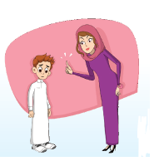
كيف أعتذر؟
نشاط 1
75
كتاب الطالب
اذكري مواقف أخرى تغضب الآخرين.
سب الآخرين، وعدم طاعة الأهل، والنميمة.
إذا أخطأت وغضب الآخرون مني فإنني أصمت وأعرف خطئي.

Slide 4
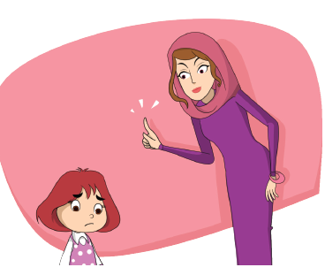
كيف أعتذر؟
نشاط 1
75
كتاب الطالب
كيف يسامحني الآخرون إذا أخطأت؟
أعتذر ليسامحني الآخرون، وأقول:
2- لن أعود لمثل هذا
1- أنا آسفة
3- سامحوني

Slide 5
كيف أعتذر
نشاط2
76
كتاب الطالب
ما الذي ينبغي فعله عندما يغضب الآخرون مني؟
ضعي علامة () عند السلوك السليم:
أعتذر ( )
أواصل اللعب ( )
أضحك ( )


Slide 6
كيف أعتذر؟
نشاط 3
76
كتاب الطالب
لوّني الإجابة الصحيحة:
ماذا أفعل إذا سامحني الآخرون؟
أعود لفعل ما يغضبهم
أفرح لمسامحتهم لي.
أتجنب الفعل الخاطئ.
لا
نعم
نعم

Slide 7
كيف أعتذر؟
77
كتاب الطالب
ابتكري وسيلة فعالة تقدمين فيها اعتذارك لوالدتك التي أغضبتها.
إرشادات عامة
1- تجنب ما يغضب الآخرين يقربهم إليك.
2- غضب الآخرين منا لا يعني أنهم يكرهوننا.
3- تقبلي اعتذار من يعتذر إليك.
4- الاعتذار يعني الندم على الفعل على الفعل، فلا تعودي إليه مرة أخرى.

Slide 8
كيف أعتذر؟
هيا نمرح
78
كتاب الطالب
1- ألون عبارات الاعتذار:
لن أعود لمثل هذا
دعوني وشأني
لن أعود لمثل هذا
أنا آسفة
أنا آسفة
سامحوني
سامحوني
أفّ
أنا حرة

Slide 9
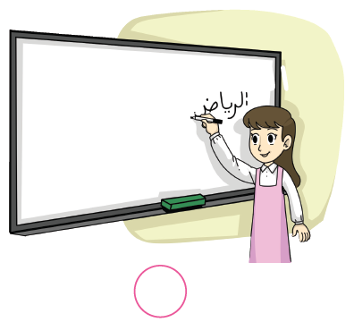
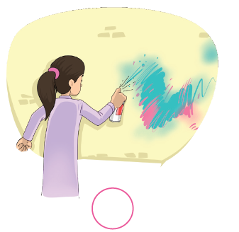
كيف أعتذر؟
هيا نمرح
79
كتاب الطالب
2- أضع علامة (✓ ) على التصرف السليم وعلامة ( x ) على التصرف الخطأ في الأشكال الآتية:
✓
✗

Slide 10
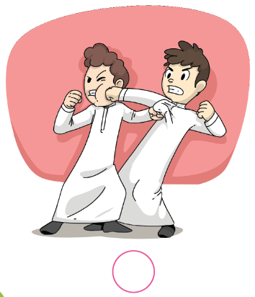
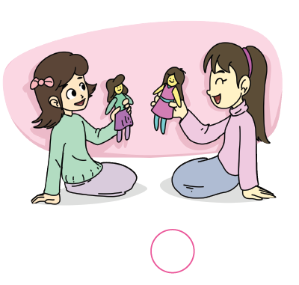
كيف أعتذر؟
هيا نمرح
79
كتاب الطالب
2- أضع علامة (✓ ) على التصرف السليم وعلامة ( x ) على التصرف الخطأ في الأشكال الآتية:
✗
✓

